Slide 1
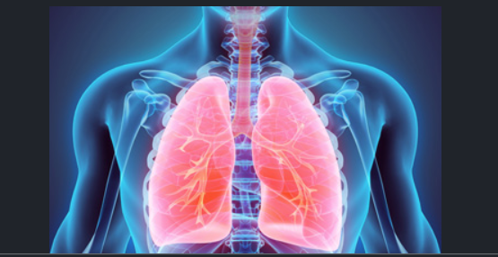
DIHALA

Slide 2
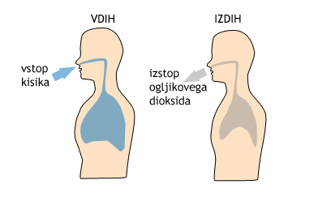
NALOGE DIHAL
PRENOS KISIKA V KRVOŽILJE IN DO CELIC, KJER SE UPORABI PRI PROCESU CELIČNEGA DIHANJA V MITOHONDRIJU TER OGLJIKOVEGA DIOKSIDA NASTALEGA PRI CELIČNEM DIHANJU VEN IZ TELESA

Slide 3
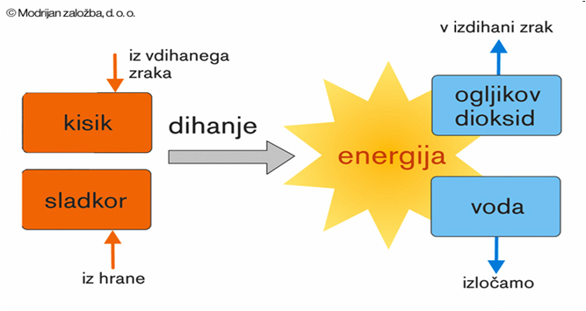
PONOVITEV: CELIČNO DIHANJE
ODVIJA SE ZNOTRAJ ORGANELA MITOHONDRIJA
PROCES NASTAJANJA ENERGIJE (MOLEKUL ATP)

Slide 4
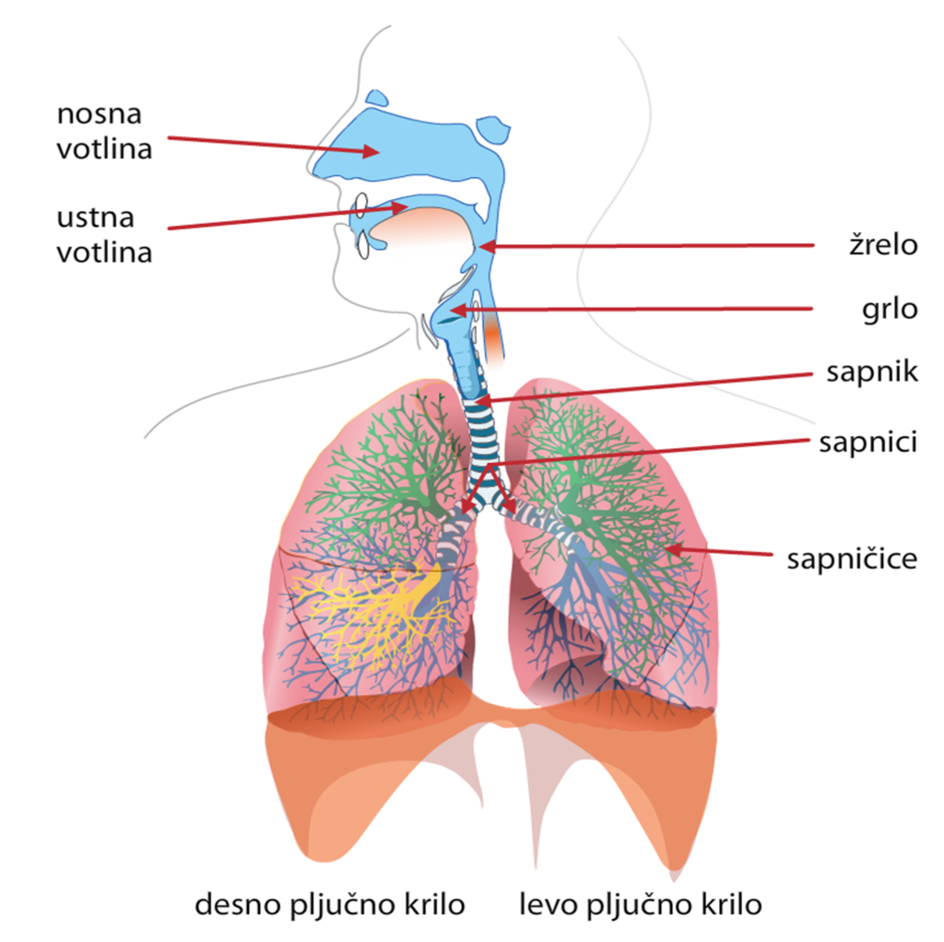
ZGRADBA DIHAL ČLOVEKA
POT ZRAKA DO PLUČNIH MEŠIČKOV:
NOSNA/USTNA VOTLINA – ŽRELO – GRLO – SAPNIK – SAPNIČICE – PLUČNI MEŠIČEK (V KATEREM PRIDE DO IZMENJAVE PLINOV S PROCESOM DIFUZIJE)
ZANIMIVOST: ZARADI LEGE SRCA JE LEVO PLJUČNO KRILO SESTAVLJENO IZ DVEH REŽNJEV DESNO PA IZ TREH

Slide 5
DIFUZIJA
PROCES DIFUZIJE POTEKA V MED PLUČNIMI MEŠIČKI IN PLJUČNIMI KAPILARAMI TER PRI PREHODU PLINOV SKOZI CELIČNO STENO
DEF: DIFUZIJA JE SPONTANO RAZŠIRJANJE NEKE SNOVI ZARADI PROSTORSKE NEHOMOGENOSTI FIZIKALNIH KOLIČIN
za lažje razumevanje si oglejte posnetek:
https://www.youtube.com/watch?v=c_IYK8sy0QA
https://www.youtube.com/watch?v=PRi6uHDKeW4

Slide 6
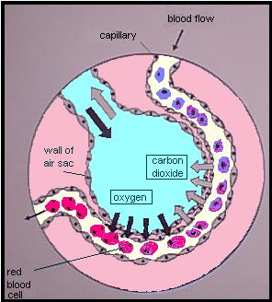
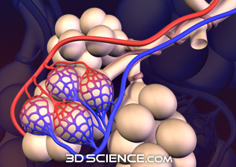
PLJUČNI MEŠIČEK IN PRENOS PLINOV ZNOTRAJ NJEGA

Slide 7
POTOVANJE PLINOV PO TELESU
KISIK prenašajo do organov/tkiv oz. bolj natančno do posamičnih celic žile. Kisik s difuzijo preide iz pljučnega mešička v pljučne kapilare, nato iz njih v pljučno veno, v srce in nato v arterijo, ki ga raznese po celem telesu. Do celic pride ponovno s pomočjo difuzije skozi stene kapilar.
OGLJIKOV DIOKSID prepotuje ravno obratno pot kot kisik. S pomočjo difuzije vstopi v telesne kapilare, nato gre v veno, ki prenaša deoksigenirano kri v srce. Iz srca potuje v mali krvni obtok s arterijo in nato v pljučne kapilare, kjer se s pomočjo difuzije sprosti v pljučne mešičke. Od tam naprej gre v sapničice,… ter ga izdihnemo.
Za bolj jasno sliko si oglejte posnetek:
https://www.youtube.com/watch?v=GVU_zANtroE

Slide 8
Vprašanja za ponovitev:
Kaj je glavna naloga dihal?
Kje v našem telesu se porablja kisik in kje nastaja ogljikov dioksid?
Opiši zgradbo dihal.
Pomisli malo kaj ste se učili v sedmem razredu in opiši še dva druga tipa dihal poleg pljuč.
Opiši proces difuzije.
Kje se nahajajo pljučni mešički in zakaj so pomembni?

